Slide 1



Slide 2

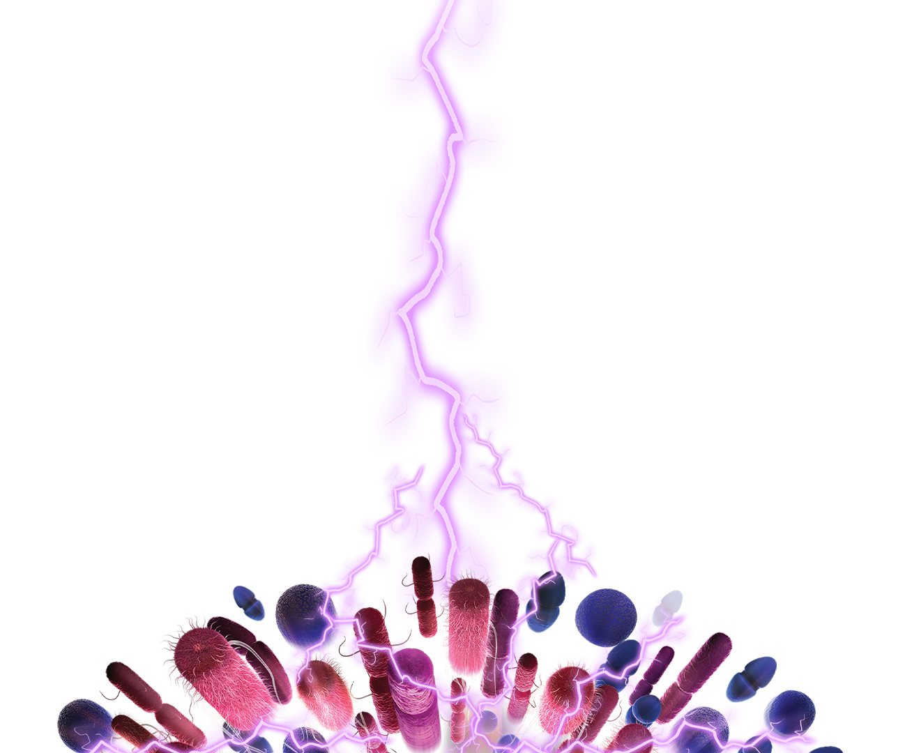
肺移植术后重症肺炎

Slide 3

● 病例简介
摘要
1.独特性：患者既往类风湿性关节炎继发肺间质纤维化，肺移植术后合并严重感染
2.背景：患者肺移植术后，术后严重肺部感染（肺炎克雷伯菌、CRAB、铜绿假单胞菌），氧合水平、意识、肌力差，持续呼吸机辅助通气，合并血流感染，应用依拉环素临床疗效不佳。

Slide 4
● 患者基础信息
1.人口学信息：56岁，男性，陕西西安人
2.主诉：气短 5 年伴急性加重 2 周，5 年前因类风湿性关节炎继发肺间质纤维化，自觉活动后感胸闷、气短，伴咳嗽、咳痰，白色黏痰，不易咳出，无胸痛，无头晕、黑曚、晕厥，无视物旋转、视物模糊，无大汗、乏力，无恶心、呕吐，持续 5-6 分钟，休息后缓解。2 年以来反复于我院风湿免疫科、心血管内科就诊，治疗类风湿性关节炎及肺动脉高压。2周前上述症状再加重，持续时间较前延长，于我院风湿免疫科就诊，行规范内科药物治疗后气短症状仍然严重，查血气提示氧分压 27mmHg，评估肺移植后登陆系统等待肺源。匹配到合适供体后为求肺移植手术治疗来我院，于全麻下行颈股VV-ECMO辅助后外侧切口双肺移植术，术后于ICU行移植后监护治疗。
3.既往史：12 年曾确诊类风湿性关节炎，现使用药物治疗为激素+羟氯喹+托珠单抗。2013 年 6 月诊断“骨质疏松”，予以利塞膦酸治疗。1 年前我院确诊肺动脉高压中度，他达拉非10mg BID、安立生坦 5mg QD治疗降肺动脉高压。

Slide 5
● 入院后检查
1.体格检查：
T36.3℃，P85次/分，R 25次/分，Bp 114/ 68mmHg，SpO2 89%，双肺呼吸音粗，双下肺可闻及Velcro啰音。
2.辅助检查：
(CT)胸部平扫[复]|(CT)上腹部平扫[复][2025-6-26 13:27:08]：对比 2025-04-11 胸
部平扫图像示：1.双肺间质性纤维化并肺气肿征象，左肺上叶出现炎症；双侧胸膜增厚粘连，
右肺中叶钙化灶，同前。2.纵隔多发增大淋巴结，部分趋于钙化，同前。3.主动脉及冠状动脉动脉
粥样硬化征象，肺动脉高压，较前未见明显变化

Slide 6
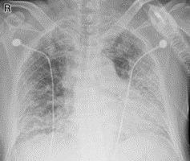
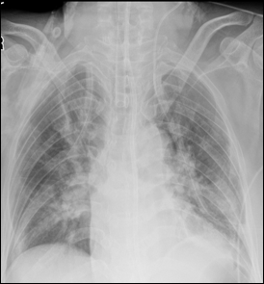
● 入院后检查
3.影像学检查：

Slide 7
● 诊断评估
诊断评估
1.初步诊断：肺移植状态
肺部感染
类风湿性关节炎
肺间质纤维化
肺动脉高压（中度）
I型呼吸衰竭
肺气肿
骨质疏松
2.诊断依据：肺泡灌洗液培养：CRAB、肺炎克雷伯菌、铜绿假单胞菌
3.鉴别诊断：1.结缔组织病引起的继发性肺纤维化：如硬皮病，类风湿性关节炎等，继发性肺纤维化的 X 线表现可与 IPF 相似，鉴别要点在于病因不同，结缔组织原发疾病被控制后继发性肺纤维化可停止发展，呈稳定状态，另外各类结缔组织病可具有肺外不同脏器的损害，以及特异性的阳性生化和抗体检验异常；2.闭塞性细支气管伴机化性肺炎（Boop），其症状可为亚急性呼吸困难，咳嗽等，可出现发热，但很少出现杵状指，其肺通气功能障碍属于限制性通气功能障碍；3.肺泡蛋白沉积症，主要鉴别要点在于咳大量的泡沫痰，可日达数百毫升，利用痰液检查和肺组织活检可鉴别。

Slide 8
● 治疗过程
1.药物：美罗培南 1g Q8H+利奈唑胺 0.6g Q12H+伏立康唑 0.1g Q12H+多粘菌素E 75mg Q12H+舒巴坦2g Q8H+两性霉素 B 10mg BID 雾化
2.手术：2025-7-6颈股VV-ECMO辅助后外侧切口双肺移植术
2025-7-18气管切开

Slide 9
● 治疗过程
3.微生物/病理结果：肺泡灌洗液NGS：流感嗜血杆菌、星座链球菌、肺炎克雷伯菌、金黄色葡萄球菌
肺泡灌洗液培养：肺炎克雷伯菌、铜绿假单胞菌
肺泡灌洗液培养：CRAB
4.方案调整：患者三系减低骨髓移植状态，肺部渗出增多，感染未得到控制，更换舒巴坦为依拉环素 75mg Q12H联合多粘菌素E 75mg，余方案未变
5.指标追踪：患者氧合情况未改善，双肺渗出仍多，仍有发热

Slide 10
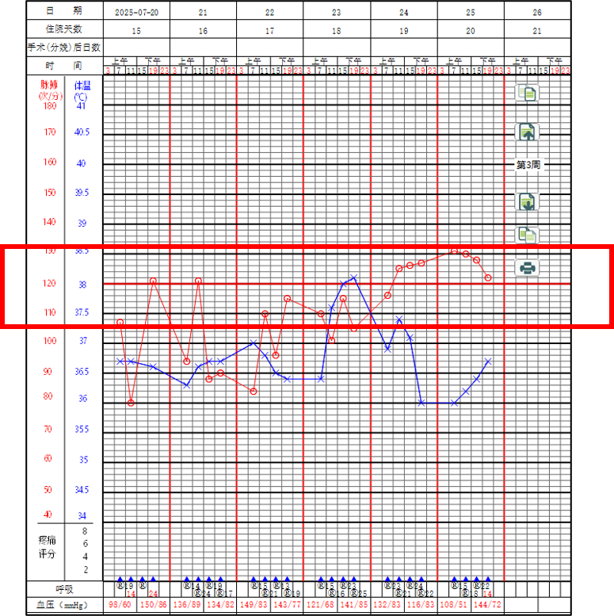
● 治疗过程
3.时间轴记录:(折线图)

Slide 11

● 诊疗体会
1.疗效评价：本例患者应用依拉环素后，患者氧合情况、影像学情况并未好转
2.局限性：未行联合药敏试验
3.结论：对于重症肺炎合并免疫抑制状态、器官功能衰竭患者，依拉环素临床疗效不明显

Slide 12
感谢观看
敬请指导

